Slide 1
5
弦截法与抛物线法

Slide 2
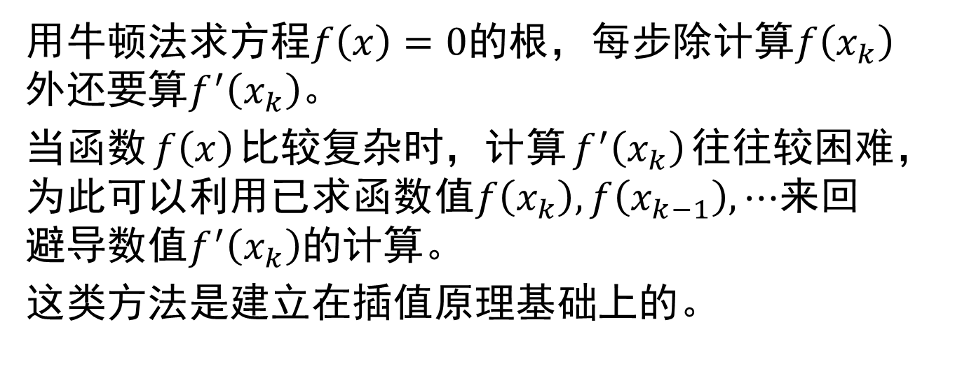
0
引言
用牛顿法求方程$f\left(x\right)=0$的根，每步除计算$f\left(x_{k}\right)$外还要算$f^{′}\left(x_{k}\right)$。
当函数$f\left(x\right)$比较复杂时，计算$f^{′}\left(x_{k}\right)$往往较困难，为此可以利用已求函数值$f\left(x_{k}\right),f\left(x_{k−1}\right),⋯$来回避导数值$f^{′}\left(x_{k}\right)$的计算。
这类方法是建立在插值原理基础上的。

Slide 3


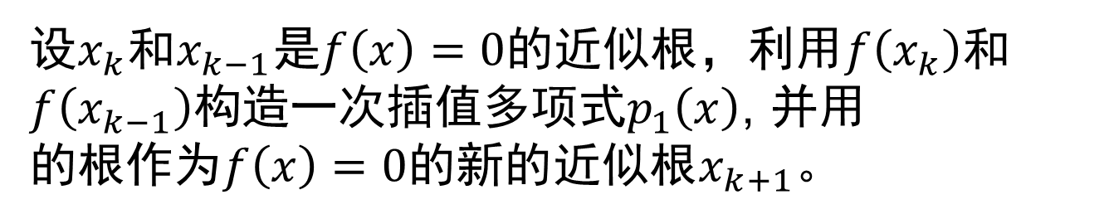





1
弦截法
设$x_{k}$和$x_{k−1}$是$f\left(x\right)=0$的近似根，利用$f\left(x_{k}\right)$和
$f\left(x_{k−1}\right)$构造一次插值多项式$p_{1}\left(x\right)$, 并用
的根作为$f\left(x\right)=0$的新的近似根$x_{k+1}$。
$$p_{1}\left(x\right)$$
$$=$$
$$0$$
$$p_{1}\left(x\right)=f\left(x_{k}\right)+\frac{f\left(x_{k}\right)−f\left(x_{k−1}\right)}{x_{k}−x_{k−1}}\left(x−x_{k}\right)$$
$$x_{k+1}=x_{k}−\frac{f\left(x_{k}\right)}{f\left(x_{k}\right)−f\left(x_{k−1}\right)}\left(x_{k}−x_{k−1}\right)$$
$$\left(5.2\right)$$
这就是弦截法。
这个迭代公式可以看作是牛顿公式
$$x_{k+1}=x_{k}−\frac{f\left(x_{k}\right)}{f^{′}\left(x_{k}\right)}$$

Slide 4




1
弦截法
中的导数$f^{′}\left(x_{k}\right)$用差商$\frac{f\left(x_{k}\right)−f\left(x_{k−1}\right)}{x_{k}−x_{k−1}}$取代的结果。
$$x^{∗}$$
$$x_{k+1}$$
$$x_{k}$$
$$x_{k−1}$$

Slide 5

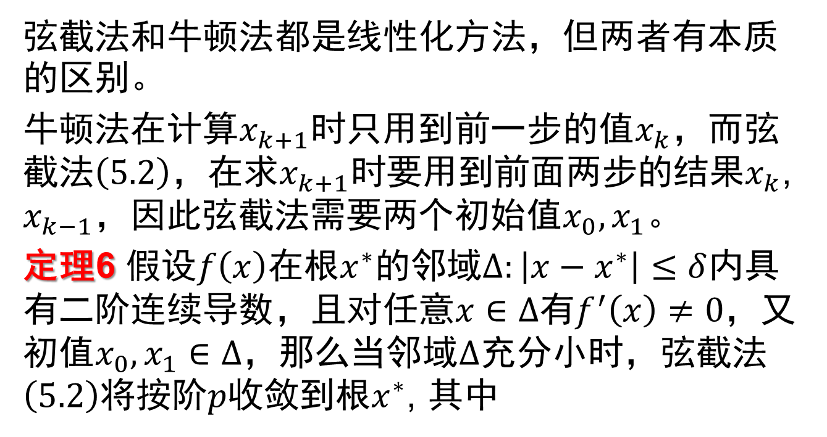
1
弦截法
弦截法和牛顿法都是线性化方法，但两者有本质的区别。
牛顿法在计算$x_{k+1}$时只用到前一步的值$x_{k}$，而弦截法$\left(5.2\right)$，在求$x_{k+1}$时要用到前面两步的结果$x_{k}$, $x_{k−1}$，因此弦截法需要两个初始值$x_{0}, x_{1}$。
定理6 假设$f\left(x\right)$在根$x^{∗}$的邻域$Δ:\left|x−x^{∗}\right|≤δ$内具有二阶连续导数，且对任意$x∈Δ$有$f^{′}\left(x\right)≠0$，又初值$x_{0},x_{1}∈Δ$，那么当邻域$Δ$充分小时，弦截法$\left(5.2\right)$将按阶$p$收敛到根$x^{∗}$, 其中
$$p=\frac{1+\sqrt{5}}{2}≈1.618$$

Slide 6

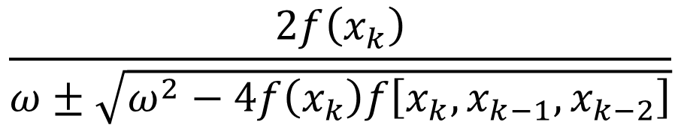
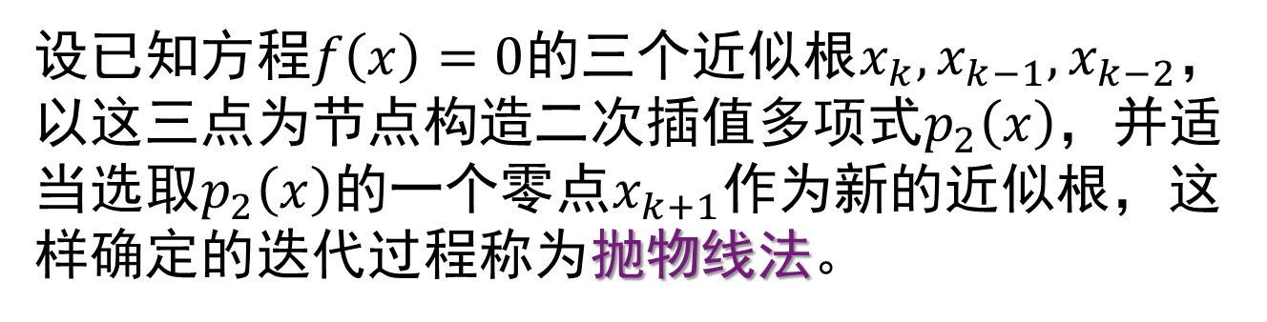


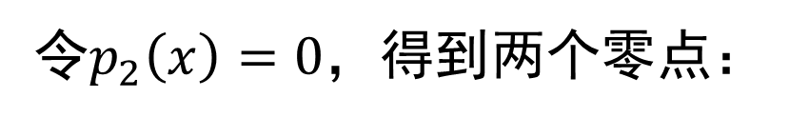


2
抛物线法
设已知方程$f\left(x\right)=0$的三个近似根$x_{k},x_{k−1},x_{k−2}$，以这三点为节点构造二次插值多项式$p_{2}\left(x\right)$，并适当选取$p_{2}\left(x\right)$的一个零点$x_{k+1}$作为新的近似根，这样确定的迭代过程称为抛物线法。
$$p_{2}\left(x\right)=f\left(x_{k}\right)+f\left[x_{k},x_{k−1}\right](x−x_{k})$$
$$+f\left[x_{k},x_{k−1},x_{k−2}\right]\left(x−x_{k}\right)\left(x−x_{k−1}\right)$$
令$p_{2}\left(x\right)=0$，得到两个零点：
$$\frac{2f\left(x_{k}\right)}{ω±\sqrt{ω^{2}−4f\left(x_{k}\right)f\left[x_{k},x_{k−1},x_{k−2}\right]}}$$
$$x_{k+1}$$
$$=$$
$$x_{k}$$
$$−$$
$$\left(5.3\right)$$

Slide 7
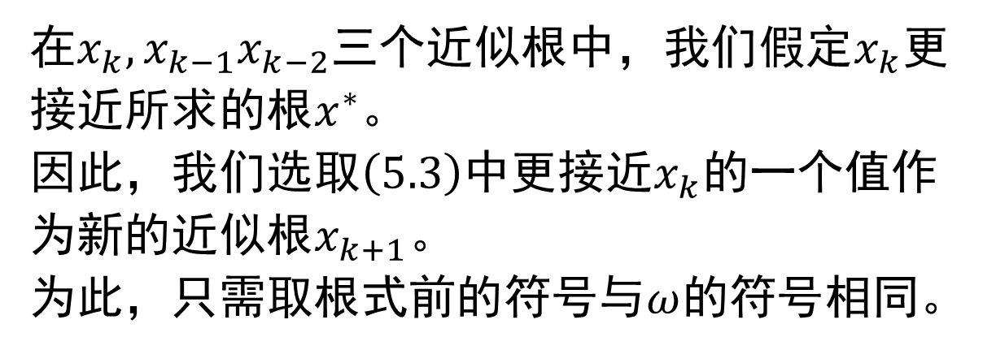

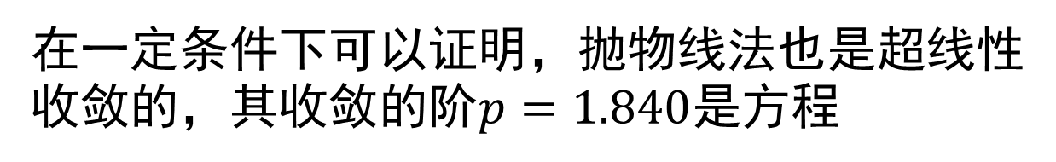
2
抛物线法
$$ω=f\left[x_{k},x_{k−1}\right]+f\left[x_{k},x_{k−1},x_{k−2}\right]\left(x_{k}−x_{k−1}\right)$$
在$x_{k}, x_{k−1}x_{k−2}$三个近似根中，我们假定$x_{k}$更接近所求的根$x^{∗}$。
因此，我们选取$\left(5.3\right)$中更接近$x_{k}$的一个值作为新的近似根$x_{k+1}$。
为此，只需取根式前的符号与$ω$的符号相同。
在一定条件下可以证明，抛物线法也是超线性收敛的，其收敛的阶$p=1.840$是方程
$$λ^{3}−λ^{2}−λ−1=0$$
的根。

